Slide 1
§2.7 线性谐振子
一、线性谐振子简介
二、线性谐振子的定态薛定谔方程
三、线性谐振子的能量及波函数

Slide 2
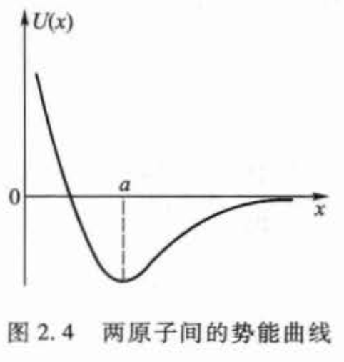
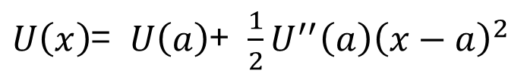

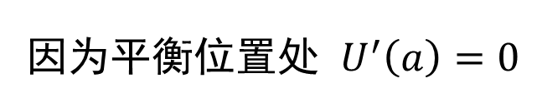
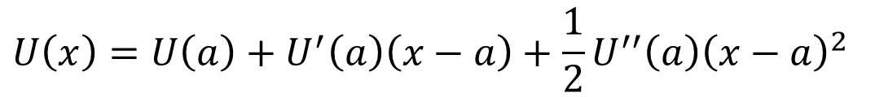


一、线性谐振子简介
线性谐振子：
一维空间内运动的粒子的势能为抛物线形式
$$U\left(x\right)=αx^{2} (α>0)$$
这种体系叫做线性谐振子。
重要性：许多体系低能状态下可以近似为线性谐振子
任意势能$U(x)$沿平衡位置展开
$$U\left(x\right)=U\left(a\right)+U^{′}\left(a\right)\left(x−a\right)+\frac{1}{2}U^{′′}\left(a\right){\left(x−a\right)}^{2}$$
因为平衡位置处 $U^{′}\left(a\right)=0$
$U\left(x\right)$= $U\left(a\right)$+ $\frac{1}{2}U^{′′}\left(a\right){\left(x−a\right)}^{2}$
重新选取零势能点与坐标原点
$U\left(x\right)$= $\frac{1}{2}U^{′′}\left(a\right)x^{2}$
Notes:
任何一个体系在稳定平衡点附件都可以近似为线性谐振子来表示

Slide 3
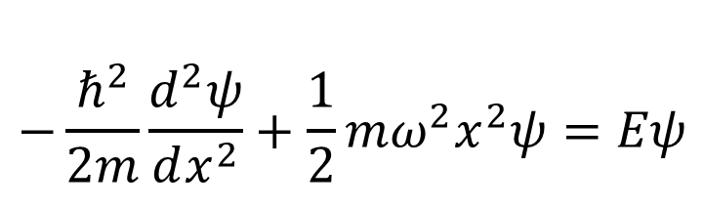
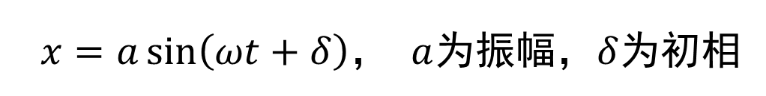
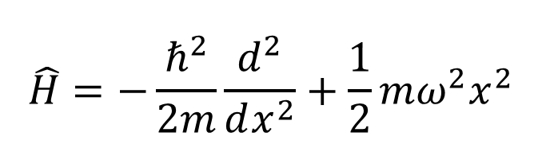
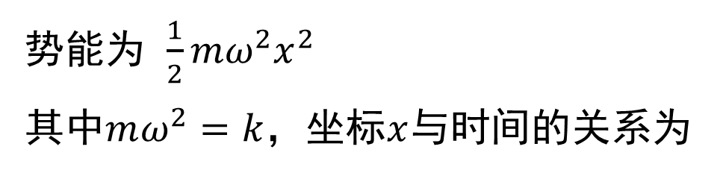
二、线性谐振子的定态薛定谔方程
经典谐振子：简谐运动
势能为 $\frac{1}{2}mω^{2}x^{2}$
其中$mω^{2}=k$，坐标$x$与时间的关系为
$x=a\sin\left(ωt+δ\right)$， $a$为振幅，$δ$为初相
量子谐振子：
$$\hat{H}=−\frac{ℏ^{2}}{2m}\frac{d^{2}}{dx^{2}}+\frac{1}{2}mω^{2}x^{2}$$
哈密顿算符：
定态薛定谔方程：
$$−\frac{ℏ^{2}}{2m}\frac{d^{2}ψ}{dx^{2}}+\frac{1}{2}mω^{2}x^{2}ψ=Eψ$$

Slide 4
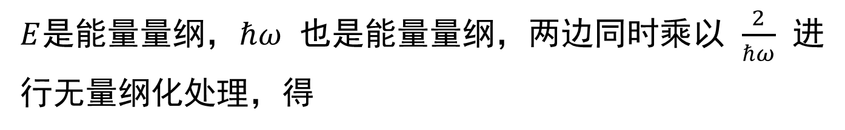
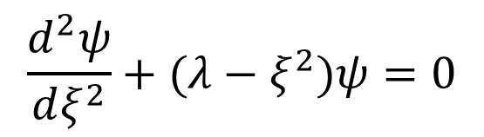
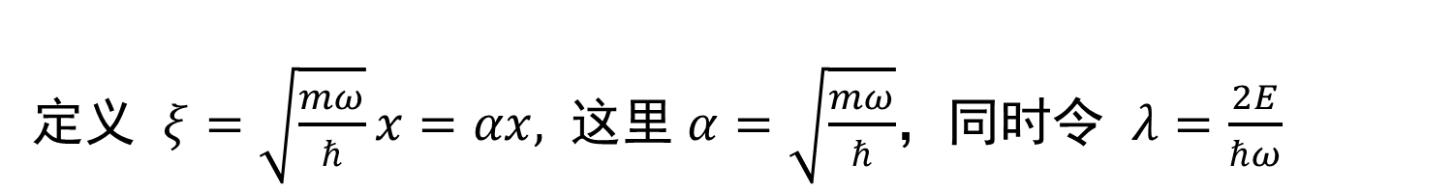
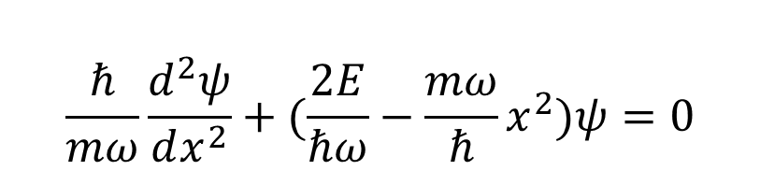
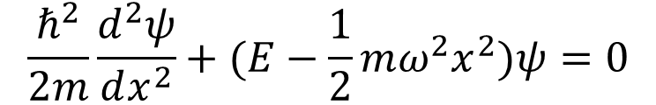
二、线性谐振子的定态薛定谔方程
对方程左边进行移项,得
$$\frac{ℏ^{2}}{2m}\frac{d^{2}ψ}{dx^{2}}+(E−\frac{1}{2}mω^{2}x^{2})ψ=0$$
$E$是能量量纲，$ℏω$ 也是能量量纲，两边同时乘以 $\frac{2}{ℏω}$ 进行无量纲化处理，得
$$\frac{ℏ}{mω}\frac{d^{2}ψ}{dx^{2}}+(\frac{2E}{ℏω}−\frac{mω}{ℏ}x^{2})ψ=0$$
定义 $ξ=\sqrt{\frac{mω}{ℏ}}x=αx,$ 这里$α=\sqrt{\frac{mω}{ℏ}}$，同时令 $λ=\frac{2E}{ℏω}$
$$\frac{d^{2}ψ}{dξ^{2}}+(λ−ξ^{2})ψ=0$$
方程变为

Slide 5
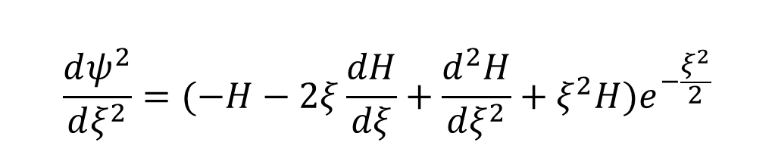
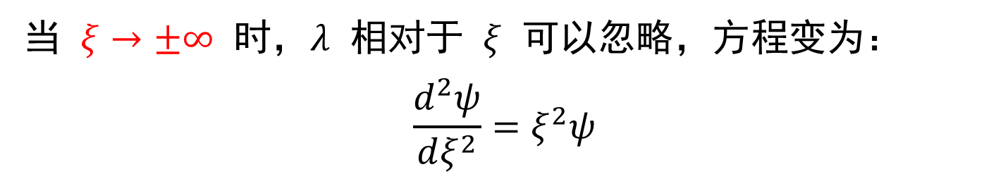

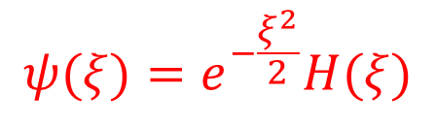
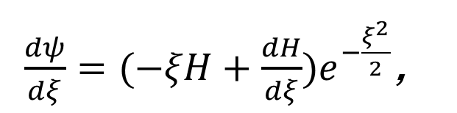

三、线性谐振子的能量及波函数
当 $ξ→±∞$ 时，$λ$ 相对于 $ξ$ 可以忽略，方程变为：
$$\frac{d^{2}ψ}{dξ^{2}}=ξ^{2}ψ$$
它的解是 $ψ∼e^{±\frac{ξ^{2}}{2}}$，由波函数必须有限，只能取负号，因此，$ψ$ 的精确解可以设为
$$ψ(ξ)=e^{−\frac{ξ^{2}}{2}}H(ξ)$$
注意 $H\left(ξ\right)$ 不要与哈密顿量混淆
$\frac{dψ}{dξ}=(−ξH+\frac{dH}{dξ})e^{−\frac{ξ^{2}}{2}}$，
一阶微商
$$\frac{dψ^{2}}{dξ^{2}}=(−H−2ξ\frac{dH}{dξ}+\frac{d^{2}H}{dξ^{2}}+ξ^{2}H)e^{−\frac{ξ^{2}}{2}}$$
二阶微商

Slide 6
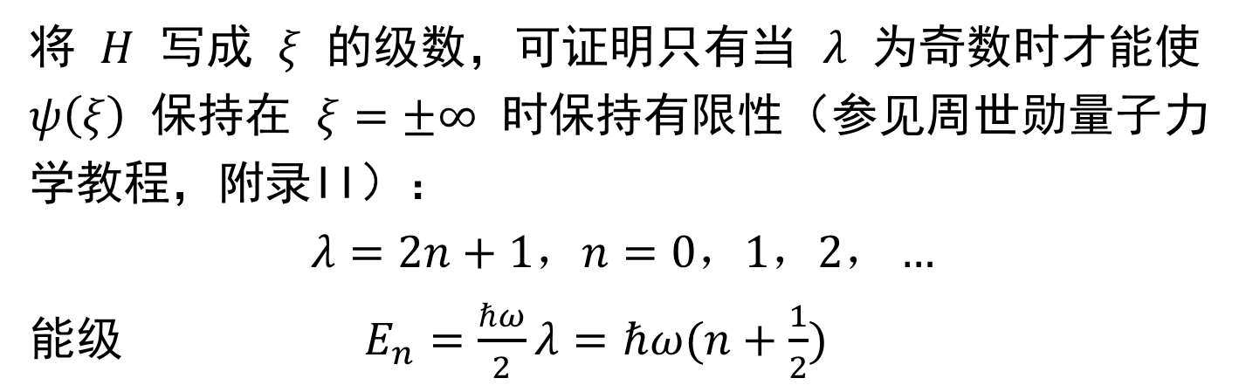
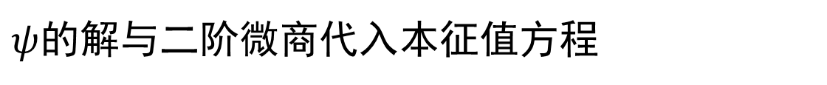
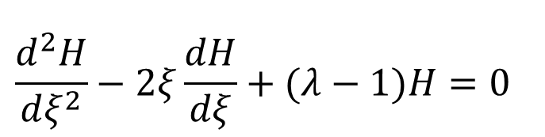
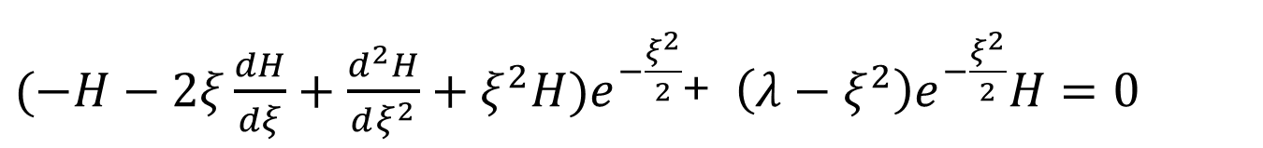
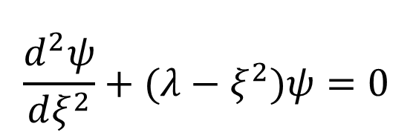
三、线性谐振子的能量及波函数
$$\frac{d^{2}ψ}{dξ^{2}}+(λ−ξ^{2})ψ=0$$
$ψ$的解与二阶微商代入本征值方程
$(−H−2ξ\frac{dH}{dξ}+\frac{d^{2}H}{dξ^{2}}+ξ^{2}H)e^{−\frac{ξ^{2}}{2}}$+ $\left(λ−ξ^{2}\right)e^{−\frac{ξ^{2}}{2}}H=0$
$$\frac{d^{2}H}{dξ^{2}}−2ξ\frac{dH}{dξ}+(λ−1)H=0$$
将 $H$ 写成 $ξ$ 的级数，可证明只有当 $λ$ 为奇数时才能使 $ψ\left(ξ\right)$ 保持在 $ξ=±∞$ 时保持有限性（参见周世勋量子力学教程，附录II）：
$$λ=2n+1，n=0，1，2，…$$
能级$E_{n}=\frac{ℏω}{2}λ=ℏω(n+\frac{1}{2})$

Slide 7
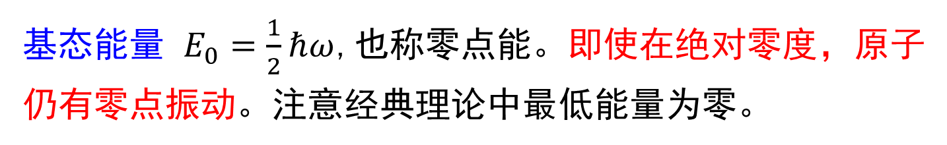
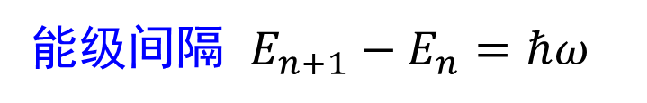

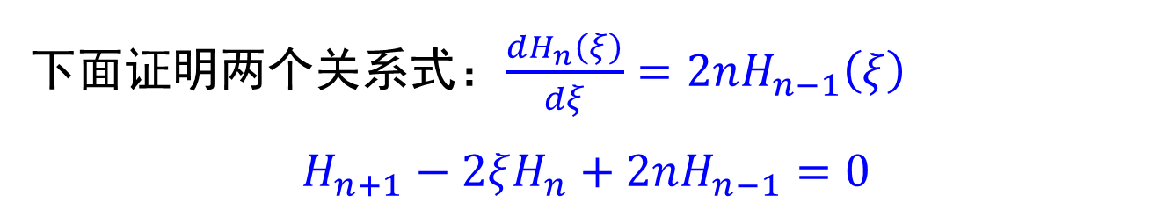
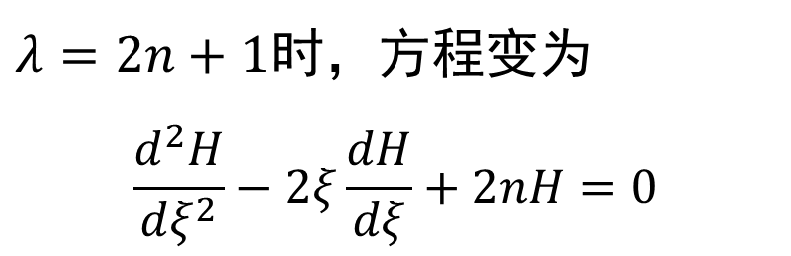
三、线性谐振子的能量及波函数
能级间隔 $E_{n+1}−E_{n}=ℏω$
与普朗克假设一致
基态能量 $E_{0}=\frac{1}{2}ℏω$,也称零点能。即使在绝对零度，原子仍有零点振动。注意经典理论中最低能量为零。
$λ=2n+1$时，方程变为
$$\frac{d^{2}H}{dξ^{2}}−2ξ\frac{dH}{dξ}+2nH=0$$
对应的解称为厄米多项式，可以表示为
$H_{n}\left(ξ\right)={\left(−1\right)}^{n}e^{ξ^{2}}\frac{d^{n}}{dξ^{n}}e^{−ξ^{2}}$
下面证明两个关系式：$\frac{dH_{n}\left(ξ\right)}{dξ}=2nH_{n−1}\left(ξ\right)$
$$H_{n+1}−2ξH_{n}+2nH_{n−1}=0$$

Slide 8
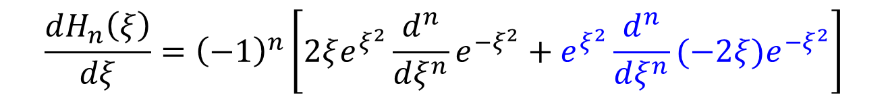
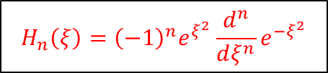
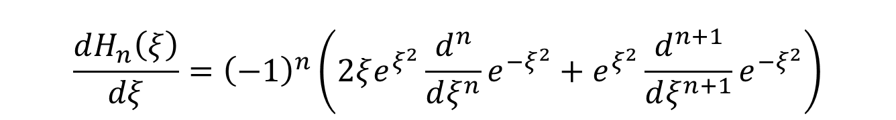
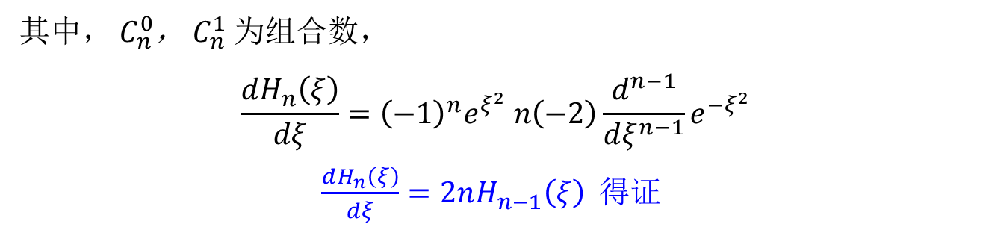
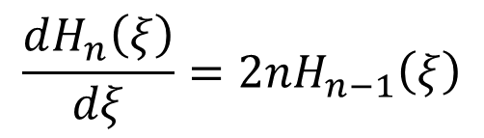
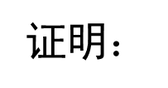
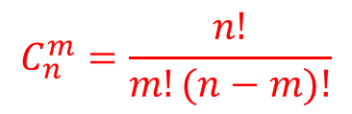
三、线性谐振子的能量及波函数
1、证明关系式：
$$\frac{dH_{n}\left(ξ\right)}{dξ}=2nH_{n−1}\left(ξ\right)$$
$$H_{n}\left(ξ\right)={\left(−1\right)}^{n}e^{ξ^{2}}\frac{d^{n}}{dξ^{n}}e^{−ξ^{2}}$$
$$\frac{dH_{n}\left(ξ\right)}{dξ}={\left(−1\right)}^{n}\left(2ξe^{ξ^{2}}\frac{d^{n}}{dξ^{n}}e^{−ξ^{2}}+e^{ξ^{2}}\frac{d^{n+1}}{dξ^{n+1}}e^{−ξ^{2}}\right)$$
证明$：$
$$\frac{dH_{n}\left(ξ\right)}{dξ}={\left(−1\right)}^{n}\left[2ξe^{ξ^{2}}\frac{d^{n}}{dξ^{n}}e^{−ξ^{2}}+e^{ξ^{2}}\frac{d^{n}}{dξ^{n}}(−2ξ)e^{−ξ^{2}}\right]$$
对蓝色部分运用乘积的求导法则
莱布尼茨公式
$$\frac{dH_{n}\left(ξ\right)}{dξ}={\left(−1\right)}^{n}\left[2ξe^{ξ^{2}}\frac{d^{n}}{dξ^{n}}e^{−ξ^{2}}+e^{ξ^{2}}C_{n}^{0}\left(−2ξ\right)\frac{d^{n}}{dξ^{n}}e^{−ξ^{2}}+e^{ξ^{2}} C_{n}^{1}\left(−2\right)\frac{d^{n−1}}{dξ^{n−1}}e^{−ξ^{2}}\right]$$
其中， $C_{n}^{0}$， $C_{n}^{1}$ 为组合数，
$$\frac{dH_{n}\left(ξ\right)}{dξ}={\left(−1\right)}^{n}e^{ξ^{2}} n\left(−2\right)\frac{d^{n−1}}{dξ^{n−1}}e^{−ξ^{2}}$$
$\frac{dH_{n}\left(ξ\right)}{dξ}=2nH_{n−1}\left(ξ\right)$ 得证
$$C_{n}^{m}=\frac{n!}{m!(n−m)!}$$

Slide 9
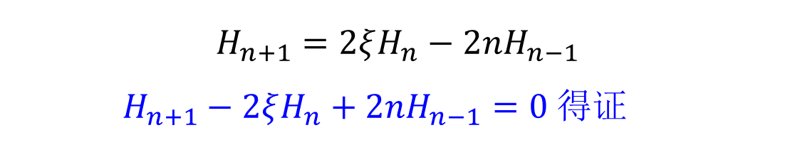
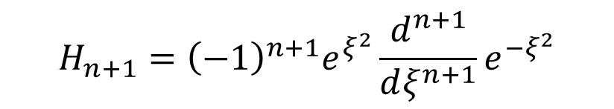
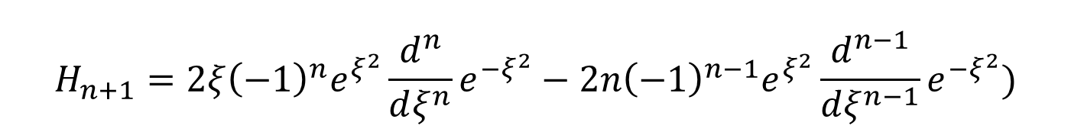
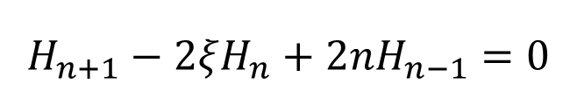
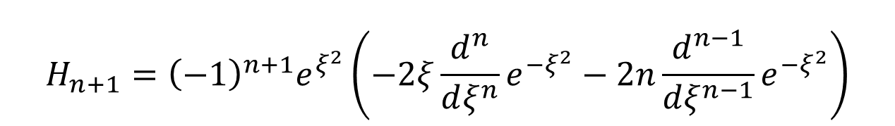
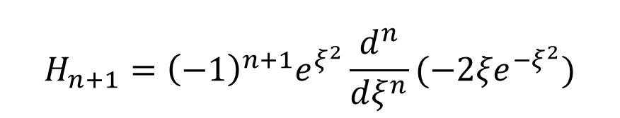

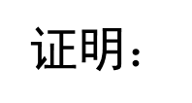
三、线性谐振子的能量及波函数
2、证明关系式：
$$H_{n+1}−2ξH_{n}+2nH_{n−1}=0$$
$$H_{n+1}={\left(−1\right)}^{n+1}e^{ξ^{2}}\frac{d^{n+1}}{dξ^{n+1}}e^{−ξ^{2}}$$
$$H_{n}\left(ξ\right)={\left(−1\right)}^{n}e^{ξ^{2}}\frac{d^{n}}{dξ^{n}}e^{−ξ^{2}}$$
证明$：$
$$H_{n+1}={\left(−1\right)}^{n+1}e^{ξ^{2}}\frac{d^{n}}{dξ^{n}}{(−2ξe}^{−ξ^{2}})$$
$$H_{n+1}={\left(−1\right)}^{n+1}e^{ξ^{2}}\left({−2ξ\frac{d^{n}}{dξ^{n}}e}^{−ξ^{2}}−2n\frac{d^{n−1}}{dξ^{n−1}}e^{−ξ^{2}}\right)$$
$$H_{n+1}={2ξ{{\left(−1\right)}^{n}e}^{ξ^{2}}\frac{d^{n}}{dξ^{n}}e}^{−ξ^{2}}−2n{\left(−1\right)}^{n−1}e^{ξ^{2}}\frac{d^{n−1}}{dξ^{n−1}}e^{−ξ^{2}})$$
$$H_{n+1}=2ξH_{n}−2nH_{n−1}$$
$H_{n+1}−2ξH_{n}+2nH_{n−1}=0$ 得证

Slide 10
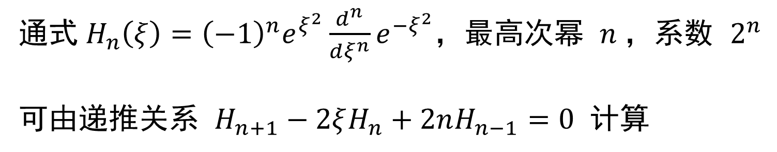
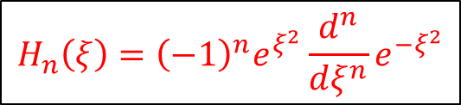
三、线性谐振子的能量及波函数
$$H_{n}\left(ξ\right)={\left(−1\right)}^{n}e^{ξ^{2}}\frac{d^{n}}{dξ^{n}}e^{−ξ^{2}}$$
列出前几个厄米多项式
通式$H_{n}\left(ξ\right)={\left(−1\right)}^{n}e^{ξ^{2}}\frac{d^{n}}{dξ^{n}}e^{−ξ^{2}}$，最高次幂 $n$，系数 $2^{n}$
可由递推关系 $H_{n+1}−2ξH_{n}+2nH_{n−1}=0$ 计算

Slide 11
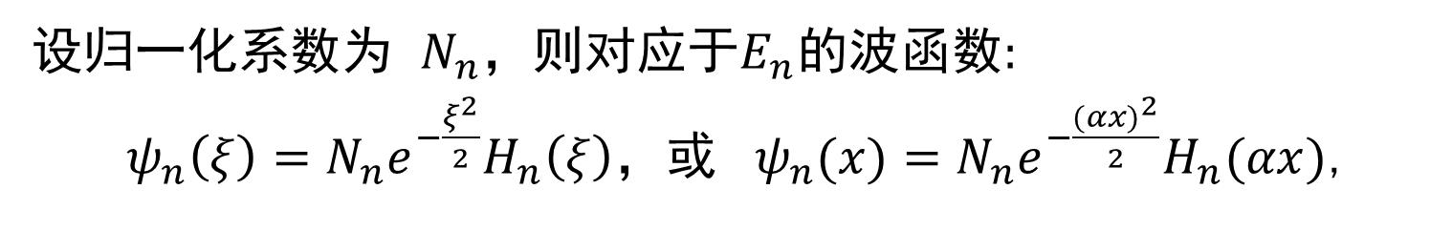
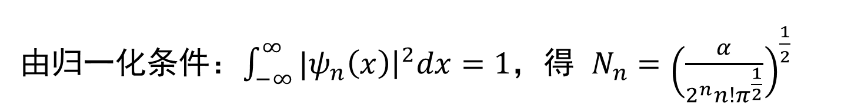

三、线性谐振子的能量及波函数
$$ψ(ξ)=e^{−\frac{ξ^{2}}{2}}H(ξ)$$
设归一化系数为 $N_{n}$，则对应于$E_{n}$的波函数:
${ ψ}_{n}\left(ξ\right)={N_{n}e}^{−\frac{ξ^{2}}{2}}H_{n}\left(ξ\right)$，或 ${ ψ}_{n}(x)={N_{n}e}^{−\frac{{(αx)}^{2}}{2}}H_{n}(αx)$,
此函数称为厄米函数
由归一化条件：$\int_{−∞}^{∞}{{|ψ}_{n}\left(x\right){\left.​\right|}^{2}dx}=1$，得 $N_{n}={\left(\frac{α}{2^{n}n!π^{\frac{1}{2}}}\right)}^{\frac{1}{2}}$
前几个波函数
归一化见课本附录2

Slide 12
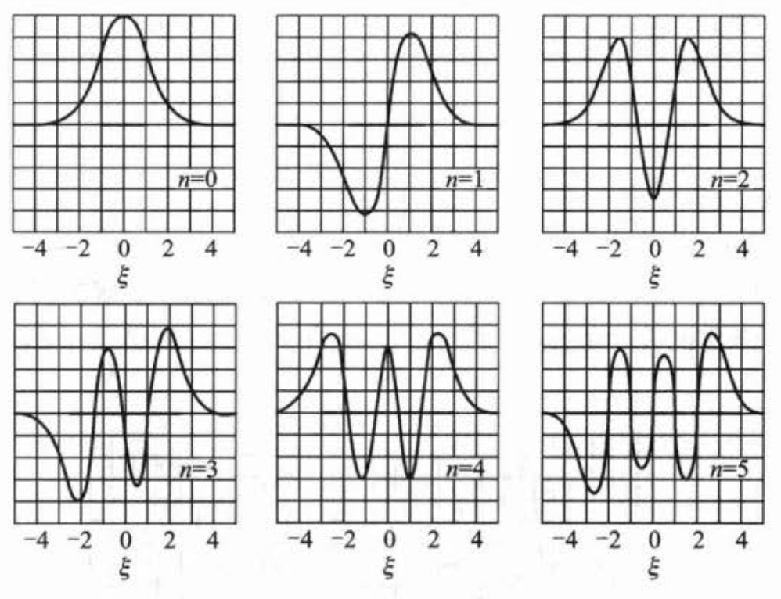
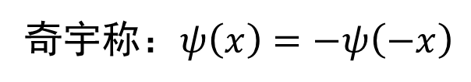

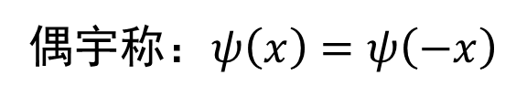
三、线性谐振子的能量及波函数
$ψ_{n}(ξ)$:
偶
0
奇
1
偶
2
宇称
节点个数
奇
3
偶
4
奇
5
偶宇称：$ψ\left(x\right)=ψ\left(−x\right)$
奇宇称：$ψ\left(x\right)=−ψ\left(−x\right)$

Slide 13
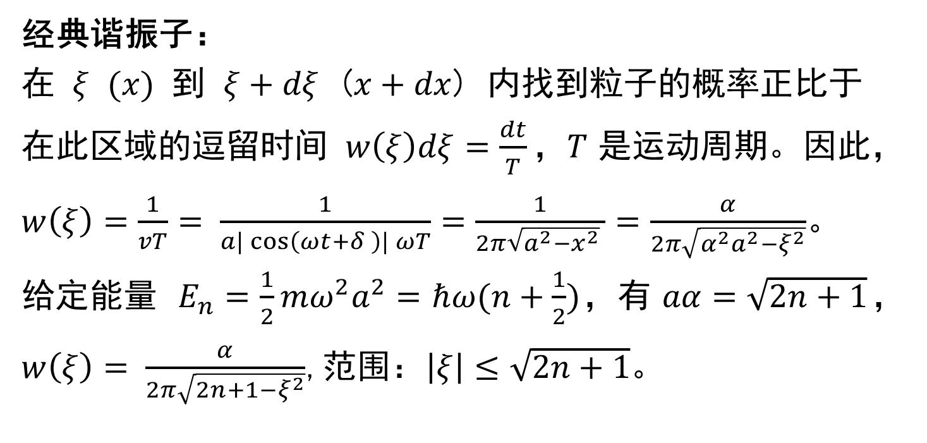
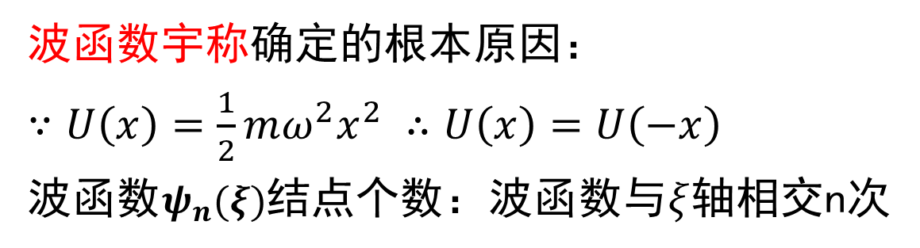
三、线性谐振子的能量及波函数
波函数宇称确定的根本原因：
$∵U\left(x\right)=\frac{1}{2}mω^{2}x^{2}$ $∴U\left(x\right)=U\left(−x\right)$
波函数$ψ_{n}(ξ)$结点个数：波函数与$ξ$轴相交n次
经典谐振子：
在 $ξ$ $(x)$ 到 $ξ+dξ$ ($x+dx$) 内找到粒子的概率正比于在此区域的逗留时间$w\left(ξ\right)dξ=\frac{dt}{T}，T$是运动周期。因此，
$w\left(ξ\right)=\frac{1}{vT}=$ $\frac{1}{a|\cos\left(ωt+δ \right)| ωT}=\frac{1}{2π\sqrt{a^{2}−x^{2}} }=\frac{α}{2π\sqrt{{α^{2}a}^{2}−ξ^{2}}}$。
给定能量 $E_{n}=\frac{1}{2}mω^{2}a^{2}=ℏω(n+\frac{1}{2})$，有$aα=\sqrt{2n+1}$，$w\left(ξ\right)= \frac{α}{2π\sqrt{2n+1−ξ^{2}}}$,范围$：\left|ξ\right|≤\sqrt{2n+1}$。

Slide 14


三、线性谐振子的能量及波函数
概率密度:${{|ψ}_{n}\left(ξ\right)\left.​\right|}^{2}$，
实线：量子谐振子；虚线：经典线性谐振子
1、节点处，经典振子有质点出现，量子振子无质点出现
2、量子振子的质点可以出现在经典振子质点无法出现的地方
3、当量子数增加，经典振子和量子振子在平均上相似性增大

Slide 15


三、线性谐振子的能量及波函数
$n=10$，量子和经典的两种情况在平均上已相当符合

Slide 16

小结
一、线性谐振子简介
描述低能系统，$\hat{H}=−\frac{ℏ^{2}}{2m}\frac{d^{2}}{dx^{2}}+\frac{1}{2}mω^{2}x^{2}$
二、线性谐振子的定态薛定谔方程
$$−\frac{ℏ^{2}}{2m}\frac{d^{2}ψ}{dx^{2}}+\frac{1}{2}mω^{2}x^{2}ψ=Eψ$$
三、线性谐振子的能量及波函数
$$E_{n}=\frac{ℏω}{2}λ=ℏω(n+\frac{1}{2})$$
$${ ψ}_{n}(ξ)={N_{n}e}^{−\frac{ξ^{2}}{2}}H_{n}(ξ)$$

Slide 17

附录：递推关系证明
$$\frac{dH_{n}\left(ξ\right)}{dξ}={\left(−1\right)}^{n}(2ξe^{ξ^{2}}\frac{d^{n}}{dξ^{n}}e^{−ξ^{2}}+e^{ξ^{2}}\frac{d^{n+1}}{dξ^{n+1}}e^{−ξ^{2}})$$
$$\frac{dH_{n}\left(ξ\right)}{dξ}={\left(−1\right)}^{n}(2ξe^{ξ^{2}}\frac{d^{n}}{dξ^{n}}e^{−ξ^{2}}+e^{ξ^{2}}\frac{d^{n}}{dξ^{n}}(−2ξ)e^{−ξ^{2}})$$
对蓝色部分运用乘积的求导法则
$$\frac{dH_{n}\left(ξ\right)}{dξ}={\left(−1\right)}^{n}(2ξe^{ξ^{2}}\frac{d^{n}}{dξ^{n}}e^{−ξ^{2}}+e^{ξ^{2}}C_{n}^{0}\left(−2ξ\right)\frac{d^{n}}{dξ^{n}}e^{−ξ^{2}}+e^{ξ^{2}} C_{n}^{1}\left(−2\right)\frac{d^{n−1}}{dξ^{n−1}}e^{−ξ^{2}})$$
其中, $C_{n}^{0}$ $C_{n}^{1}$ 为组合数
$$\frac{dH_{n}\left(ξ\right)}{dξ}={\left(−1\right)}^{n}e^{ξ^{2}} n\left(−2\right)\frac{d^{n−1}}{dξ^{n−1}}e^{−ξ^{2}}$$
$$\frac{dH_{n}\left(ξ\right)}{dξ}={2n\left(−1\right)}^{n−1}e^{ξ^{2}} \frac{d^{n−1}}{dξ^{n−1}}e^{−ξ^{2}}$$
$$\frac{dH_{n}\left(ξ\right)}{dξ}=2nH_{n−1}\left(ξ\right)$$
$$\frac{d^{2}H_{n}\left(ξ\right)}{dξ^{2}}=2n\frac{dH_{n−1}\left(ξ\right)}{dξ}$$

Slide 18

附录：递推关系证明
$$\frac{dH_{n}\left(ξ\right)}{dξ}=2n{\left(−1\right)}^{n−1}e^{ξ^{2}} \frac{d^{n−1}}{dξ^{n−1}}e^{−ξ^{2}}$$
$$\frac{d^{2}H_{n}\left(ξ\right)}{dξ^{2}}=2n\frac{d}{dξ}[{\left(−1\right)}^{n−1}e^{ξ^{2}} \frac{d^{n−1}}{dξ^{n−1}}e^{−ξ^{2}}]$$
$$\frac{d^{2}H_{n}\left(ξ\right)}{dξ^{2}}=2n{\left(−1\right)}^{n−1}e^{ξ^{2}}(2ξ\frac{d^{n−1}}{dξ^{n−1}}e^{−ξ^{2}}+\frac{d^{n}}{dξ^{n}}e^{−ξ^{2}})$$
$$\frac{d^{2}H_{n}\left(ξ\right)}{dξ^{2}}=2n (2ξ{\left(−1\right)}^{n−1}e^{ξ^{2}}\frac{d^{n−1}}{dξ^{n−1}}e^{−ξ^{2}}+{\left(−1\right)}^{n−1}e^{ξ^{2}}\frac{d^{n}}{dξ^{n}}e^{−ξ^{2}})$$
$$\frac{d^{2}H_{n}\left(ξ\right)}{dξ^{2}}=2n (2ξH_{n−1}\left(ξ\right)−H_{n}\left(ξ\right))$$
$$\frac{d^{2}H_{n}\left(ξ\right)}{dξ^{2}}=2ξ{2nH}_{n−1}\left(ξ\right)−{2nH}_{n}\left(ξ\right)$$
又因为 $\frac{dH_{n}\left(ξ\right)}{dξ}=2nH_{n−1}\left(ξ\right)$
$$\frac{d^{2}H_{n}\left(ξ\right)}{dξ^{2}}=2ξ\frac{dH_{n}\left(ξ\right)}{dξ}−{2nH}_{n}\left(ξ\right)$$
故
$$\frac{d^{2}H_{n}\left(ξ\right)}{dξ^{2}}−2ξ\frac{dH_{n}\left(ξ\right)}{dξ}+{2nH}_{n}\left(ξ\right)=0$$

